Slide 1
MODA SUSTENTÁVEL
PROJETO INTEGRADOR – 3° INFORMÁTICA TURMA A
Ana Julia (AQ3004686)
Gabriel Albino (AQ3004775)
Lara Valentim (AQ3005836)

Slide 2
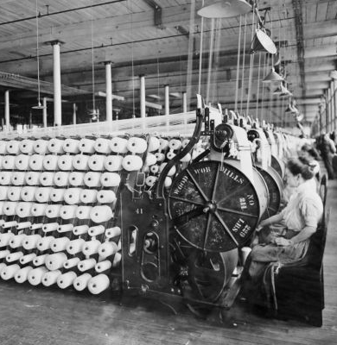
CONTEXTUALIZAÇÃO
A indústria têxtil
A Indústria têxtil é a área focada na transformação de fios em tecidos para confecção das vestimentas utilizadas no cotidiano. Ela foi uma das primeiras indústrias criadas, sendo muito presente na história humana
"as primeiras evidências conhecidas de fabricação de têxteis, utilizando a técnica de tecelagem, datam de cerca de 5000 a.C." (SILVA, 2021).

Slide 3
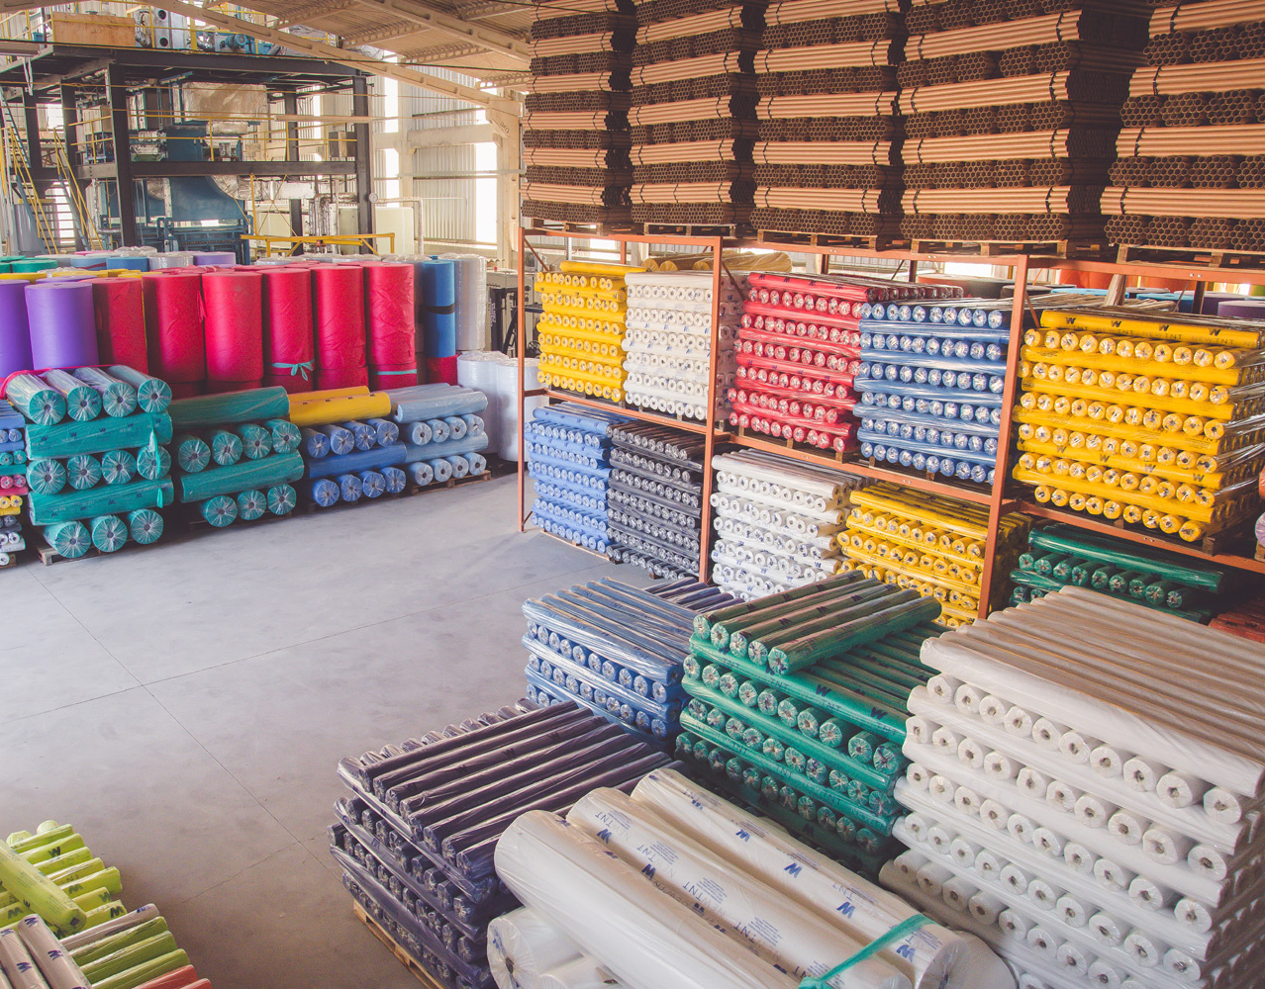
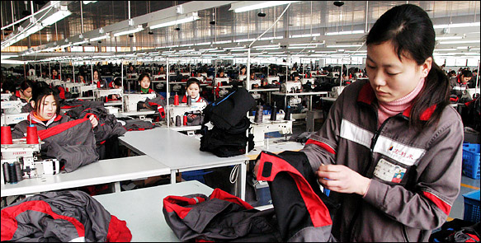
O Brasil é a 5ª maior indústria têxtil do mundo e 4ª no segmento
de vestuário, com uma produção média de 1,3 milhões de têxteis e 6,71 milhões de vestuário. Em 2018 a produção manufatureira têxtil de 2 milhões de toneladas no Brasil teve um faturamento de US $50,3 bilhões
(PRADO, 2018 apud CAVALCANTI; SANTOS, 2021).

Slide 4
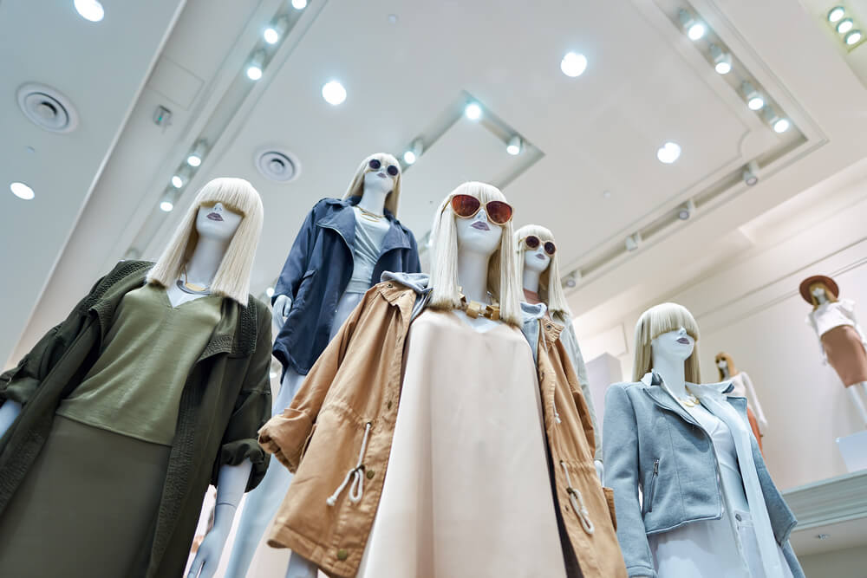


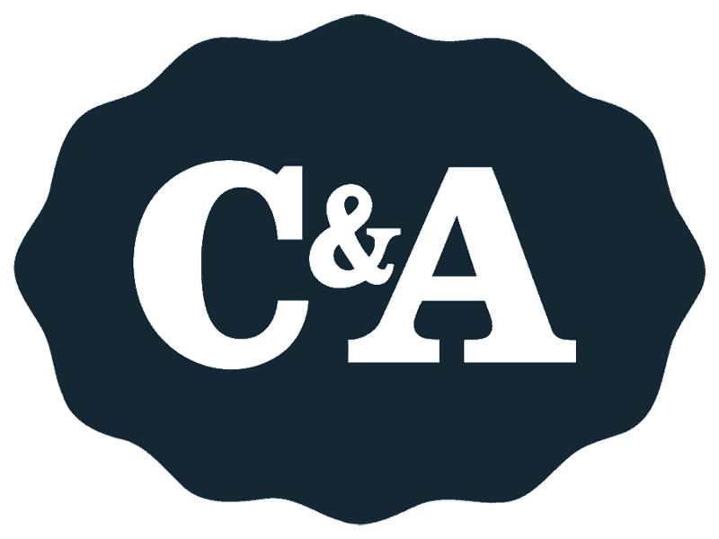
CONTEXTUALIZAÇÃO
Fast-Fashion
A principal vantagem do fast-fashion é a acessibilidade de consumo e a movimentação do mercado trabalhista, que gera muitos empregos. Ele se tornou um grande mercado econômico, e com isso, a produção em massa de roupas trouxe consequências negativas para o meio ambiente.
FAST
FASHION
Tradução literal: Moda rápida
Consiste em um processo em que a roupa é desenvolvida, usada e descartada rapidamente.
Baseia-se em desenhar, fabricar e vender uma grande quantidade de roupas, reciclando conceitos e usando material de baixo custo.

Slide 5
A indústria têxtil é o segundo setor que mais polui o meio ambiente[...] essa indústria emite cerca de 8 a 10% das emissões globais de gases de efeito estufa, libera 500 mil toneladas de microfibras sintéticas nos oceanos todos os anos e polui o solo por conta do uso de pesticidas na plantação de fibras naturais.
(ZOZ, 2020)
Hoje, atribui-se mais valor à novidade do que ao vestuário propriamente dito, na sua função primordial que é a de proteger o corpo de intempéries e danos físicos de uma forma confortável e funcional. A roupa, enquanto vestuário de moda, não passa de mera mercadoria rapidamente descartável.
(REFOSCO et al., 2011).

Slide 6
A moda sustentável surge como alternativa e busca diminuir impactos ambientais causados pelo ser humano

Slide 7
DESCRIÇÃO DO PROBLEMA
PRÓS
Questões consideráveis para compreender o conceito de sustentabilidade atrelado à moda e à indústria têxtil
Busca de usuários pela moda sustentável, através de brechós online, por exemplo
Implementação do aplicativo Balook mais próximo dos conceitos de consumo consciente relacionado à moda

Slide 8
DESCRIÇÃO DO PROBLEMA
CONTRAS
Poucos consumidores que aderem à pautas de moda sustentável
Escassez de soluções efetivas, como a apresentada por Fantinel (2021), que desenvolve uma aplicação com objetivos e ações mais próximas ao que a moda sustentável propõe

Slide 9
OBJETIVO
GERAL
Divulgar a moda sustentável através de brechós e bazares, a fim de conscientizar a sociedade sobre os problemas ambientais gerados pela indústria têxtil.

Slide 10
OBJETIVO
S
ESPECÍFICOS
Apresentar os problemas ambientais causados pela indústria têxtil
Difundir as ideias da moda sustentável
Popularizar brechós e bazares regionais
Normalizar a prática de reutilização de peças
Diminuir o descarte de roupas através de um sistema de trocas

Slide 11
METODOLOGIA
O sistema proposto neste projeto será capaz de conscientizar sobre a moda ecológica com funcionalidades de divulgação de brechós e bazares e um sistema de trocas entre os usuários. A avaliação do sistema ocorrerá por meio de usuários engajados com o assunto abordado, que poderão retornar suas impressões e sugestões sobre a aplicação web através de um questionário qualitativo de respostas abertas.
Para desenvolver o sistema será utilizada a linguagem PHP com suporte em JavaScript (Ajax, JQuery e JSON), scripts do banco de dados estruturados em SQL, testes funcionais e interface gráfica desenvolvida na linguagem HTML.

Slide 12
RESULTADOS ESPERADOS
É expectado que a utilização do sistema desenvolvido propague os ideais da moda sustentável, alcançando usuários além daqueles que já conhecem e simpatizam para com a causa. Se espera a popularização de brechós e bazares, quebrando preconceitos
quanto a utilização das peças de segunda mão e que
também haja a introdução da prática de troca entre os
usuários, adotando o consumo consciente.

Slide 13
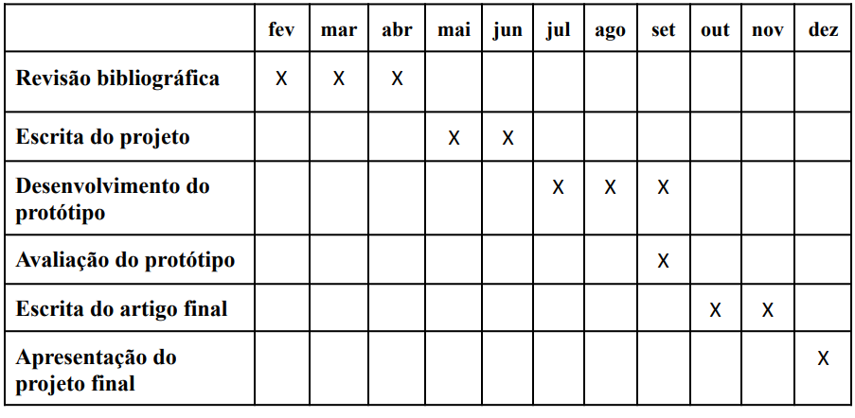
CRONOGRAMA

Slide 14
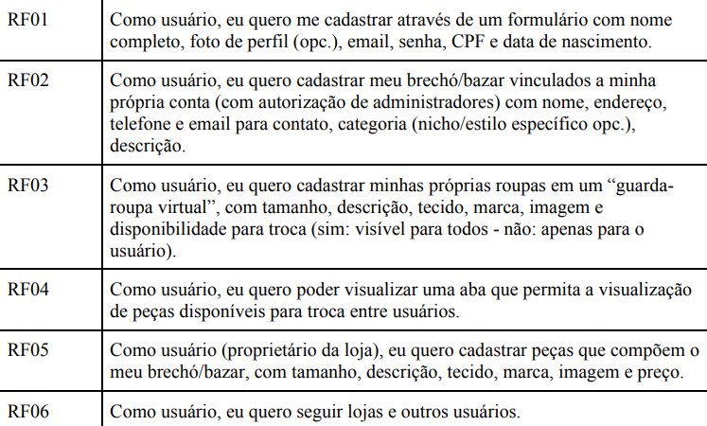
REQUISITOS FUNCIONAIS

Slide 15
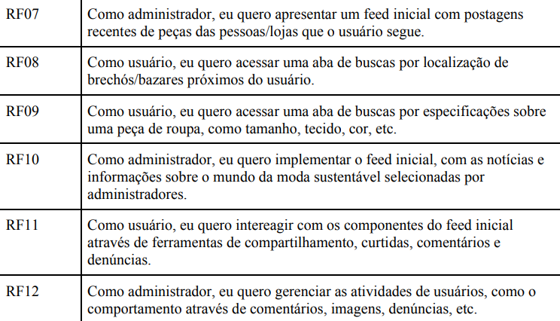
REQUISITOS FUNCIONAIS

Slide 16
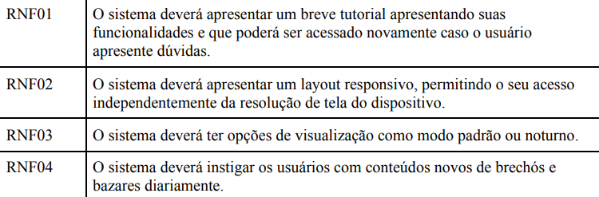
REQUISITOS NÃO FUNCIONAIS

Slide 17
OBRIGADO!
Dúvidas?

